Slide 1
Quedate en casa y lava tus manos
Es la mejor opción para evitar la propagación del covid 19

Slide 2
Como protegernos
Uso de tapabocas
Lavado de manos

Slide 3
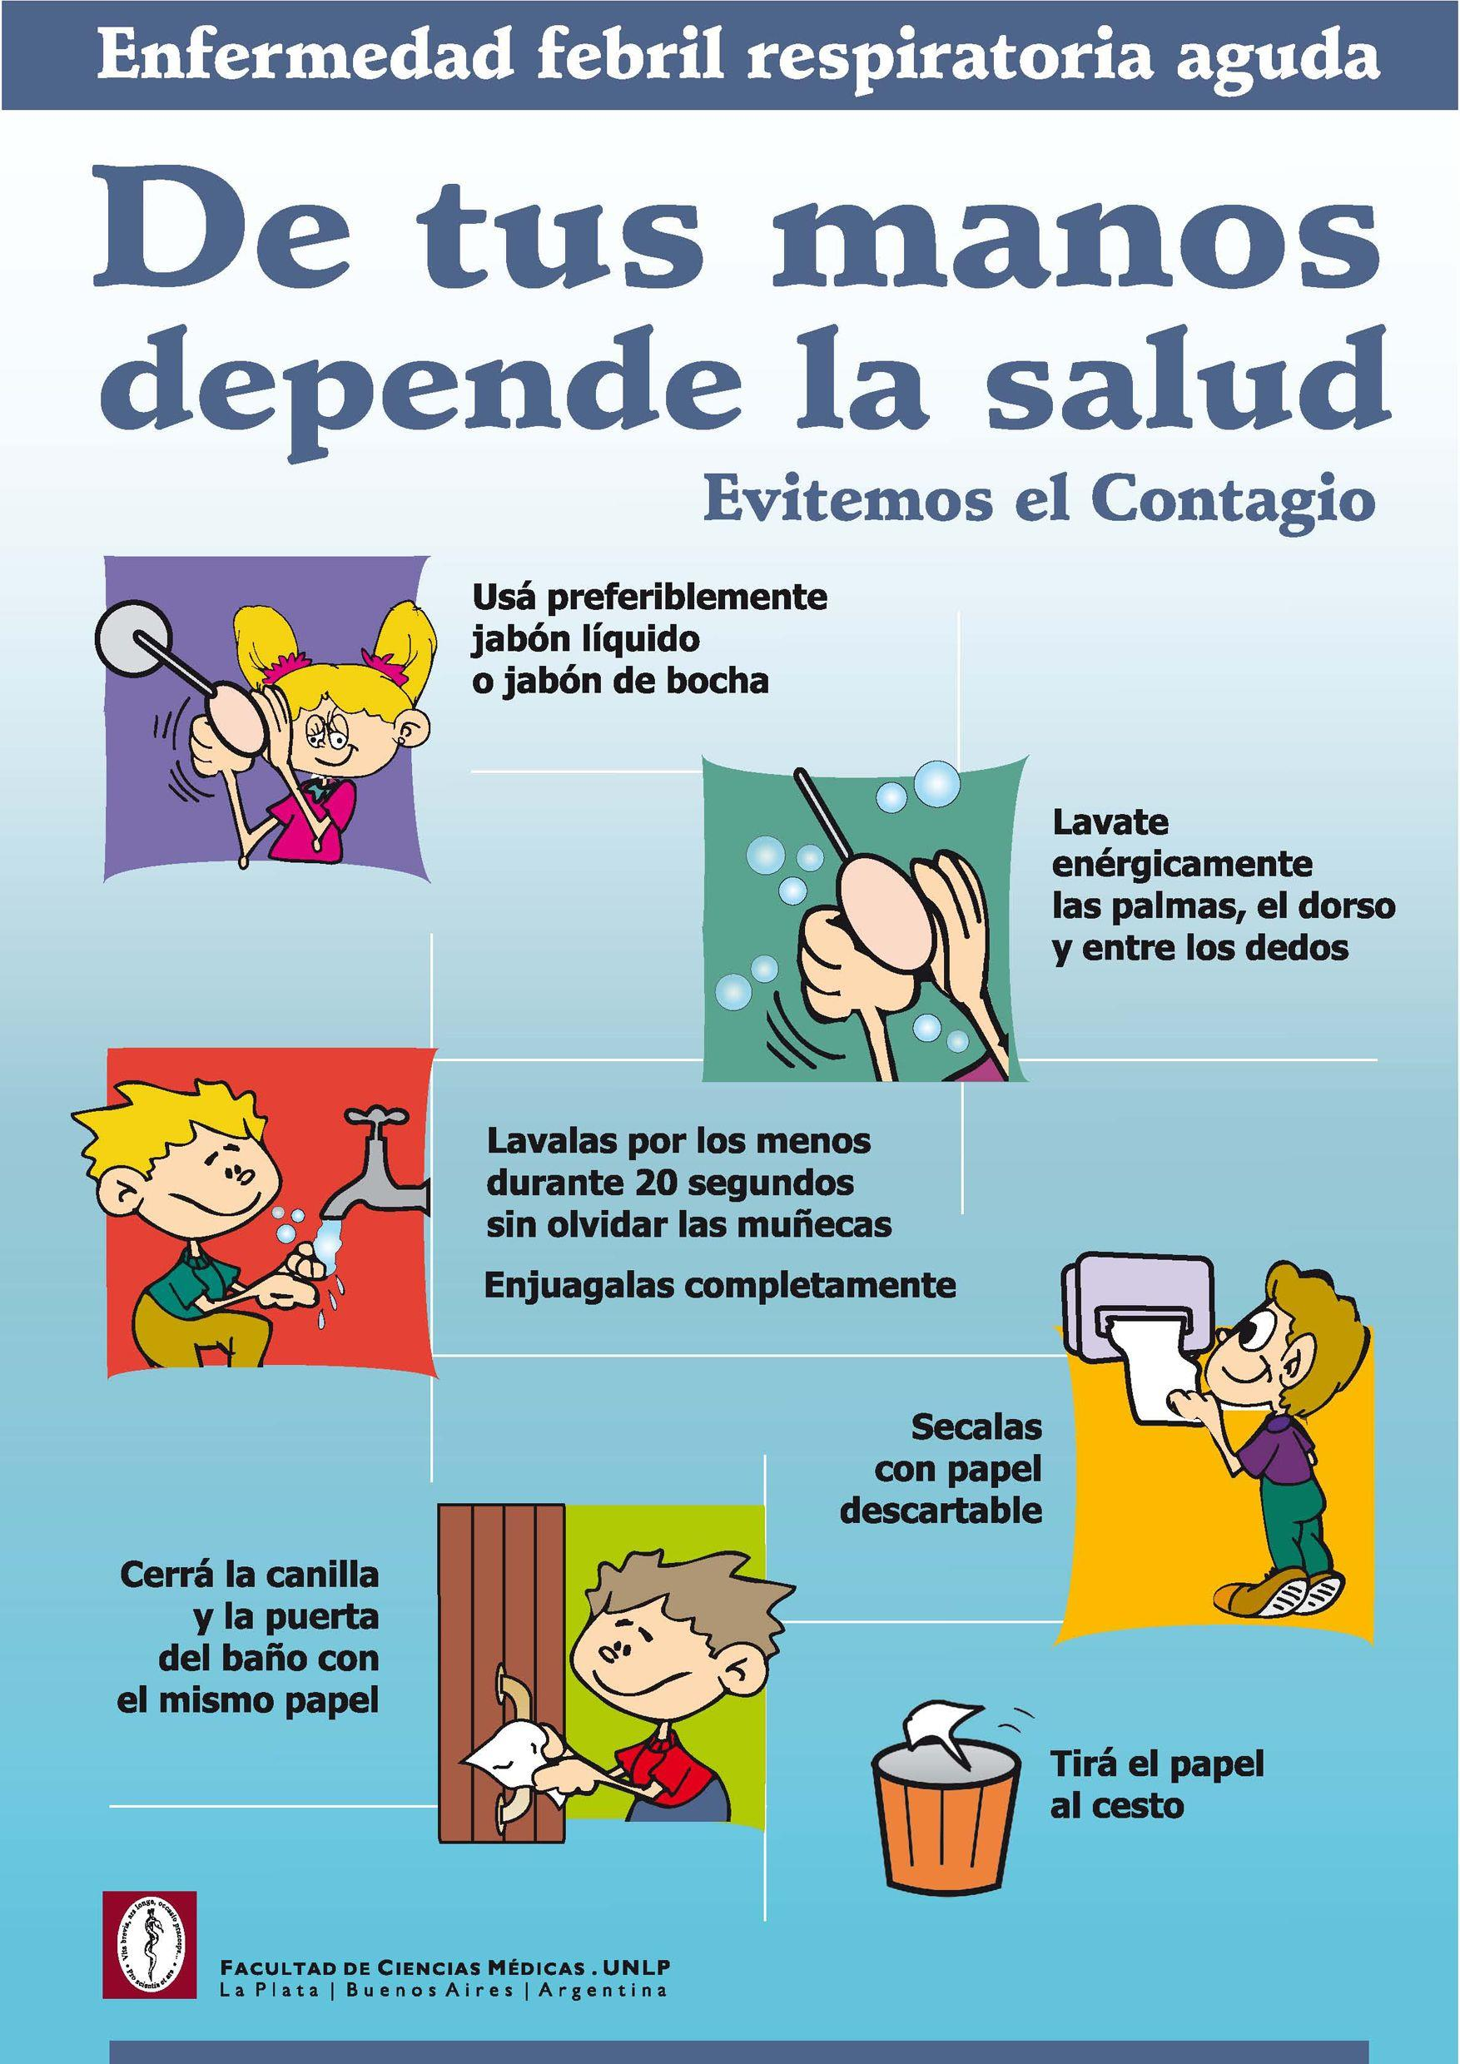

Slide 4
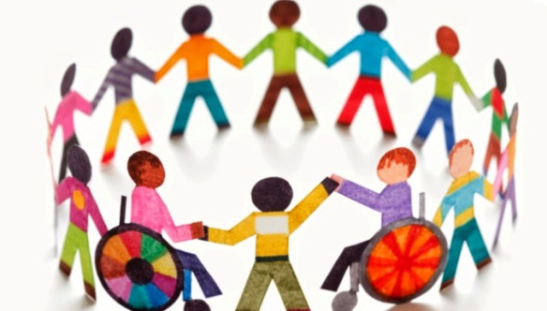
Y ahora vamos a ejercitarnos mientras volvemos al colegio.
Estirar los brazos arriba ,a los lados y abajo.
Girar el tronco de derecha a izquierda.
Aplaudir arriba y abajo .
Con ayuda de mamá y papá todos lo días 2 veces al día.

Slide 5
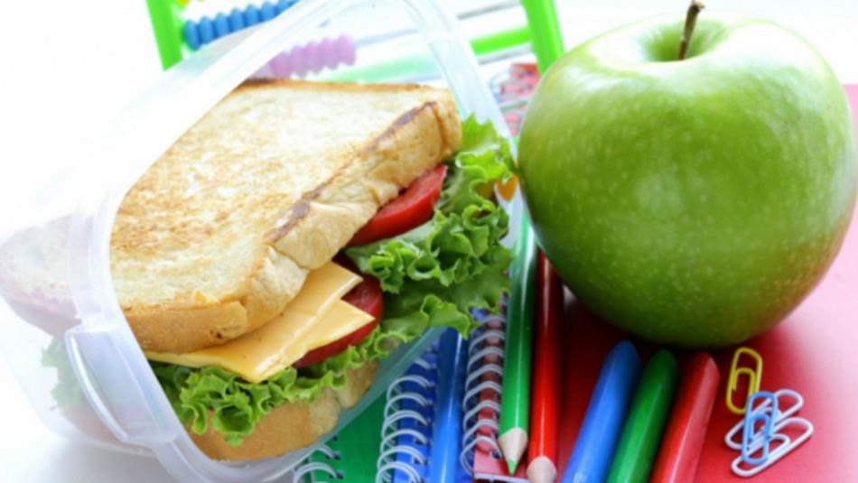
MIENTRAS ESTAMOS EN CASA DEBEMOS ALIMENTARNOS BIEN .

